Slide 1

Programação WEB
Prof. Vinícius Silveira Magnus
Iniciando com o PHP

Slide 2


Slide 3
PHP
PHP (um acrônimo recursivo para “PHP: Hypertext Preprocessor”, originalmente Personal Home Page) é uma linguagem interpretada livre e utilizada para gerar conteúdo dinâmico para web
Características:
https://pt.wikipedia.org/wiki/PHP

Slide 4
PHP
Interpretada (script).
Velocidade e robustez.
Orientação a objetos.
Portabilidade - independência de plataforma - escreva uma vez, rode em qualquer lugar.
Tipagem dinâmica.
Sintaxe similar a C/C++ e o Perl.
Open-source.
Server-side (O cliente manda o pedido e o servidor responde em página HTML)

Slide 5
HTTP
Usamos o protocolo HTTP para servir páginas na Web. É por isso que todo endereço na Web começa com http://. Quando acessamos um endereço desses na Internet, falamos que estamos fazendo uma requisição ao servidor. Ou seja, pedimos que certo conteúdo seja exibido.

Slide 6
Requisições
Endereço de servidor (porta 80)
  http://www.servidor.com.br
Caminho do conteúdo (diretório e arquivo) a partir da raiz
  /site/noticias.php
Rotas
  index.php/clientes/alterar/1

Slide 7
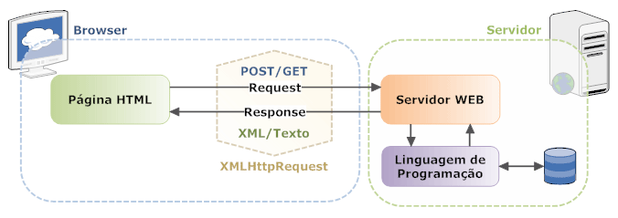



Respondendo
HTML
CSS
JS
http://www.wampserver.com/en/
sudo apt-get install lamp-server^
https://www.mamp.info/en/

Slide 8
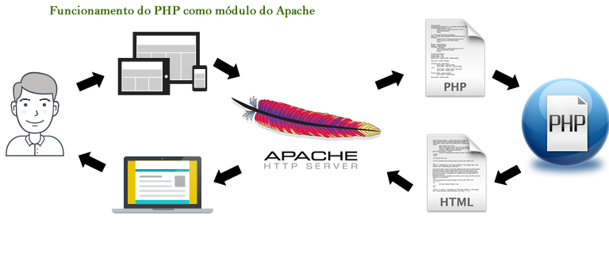

Slide 9
Vamos ver na prática
Instalar na máquina a pilha
  Apache, PHP, MySql;
  Pode ser usado Lamp-server^ para linux, Wamp Server para Windows e Xamp para MacOs.
    Foi instalado juntamente o PhpMydamin.
http://localhost

Slide 10


Slide 11

Raiz do servidor web
/var/www/ ou /var/www/html

Slide 12
Interpretação server PHP
Extensão .php (Conteúdo + PHP)
<!DOCTYPE html>
<html>
<body>
<?php
echo "My first PHP script!";
?>
</body>
</html>

Slide 13
Modular conteúdo
Como podemos alterar conteúdos dentro de uma mesma página php.
Utilizando parâmetros de url
  /site/index.php?pagina=noticia&noticia=1
Rotas
  index.php/clientes/alterar/1

Slide 14
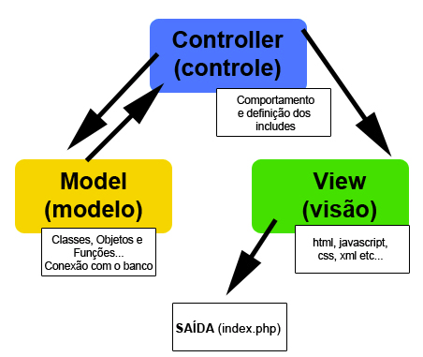
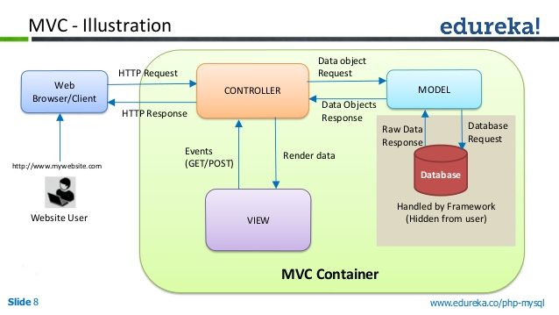
Arquitetura MVC e PHP

Slide 15
Referências
https://www.w3schools.com/php/

